Slide 1



Администрировние Nginx/Angie
Запуск веб-приложения под управлением Angie с реализацией защиты от DoS-атак и настройкой мониторинга в Grafana

Slide 2


Меня хорошо видно
& слышно?

Slide 3

Защита проекта
Тема: Запуск веб-приложения под управлением Angie с реализацией защиты от DoS-атак и настройкой мониторинга в Grafana
Андрей Плеханов
Старший специалист ООО Сервионика

Slide 4
Цель и задачи проекта
Цель проекта: Запустить веб-приложение, настроить защиту от DoS-атак и мониторинг в Grafana
1. | Провести миграцию с nginx на angie с запуском предустановленного Zabbix
2. | Оптимизировать производительность веб-сервисов
3. | Настройка HTTPS для веб-сервисов
4. | Балансировка нагрузки
5. | Реализовать защиту от DoS-атак, ограничение доступа
6. | Настройка мониторинга в Grafana

Slide 5
Какие технологии использовались
1. | Zabbix – для мониторинга доступности сервисов
2. | Angie – для балансировки нагрузки и управления сетевым трафиком
3. | Docker – для настройки backend под балансировку
4. | Fail2Ban – для контроля
5. | Prometheus – для сбора метрик из Console Angie
6. | Grafana – для мониторинга нагрузки

Slide 6
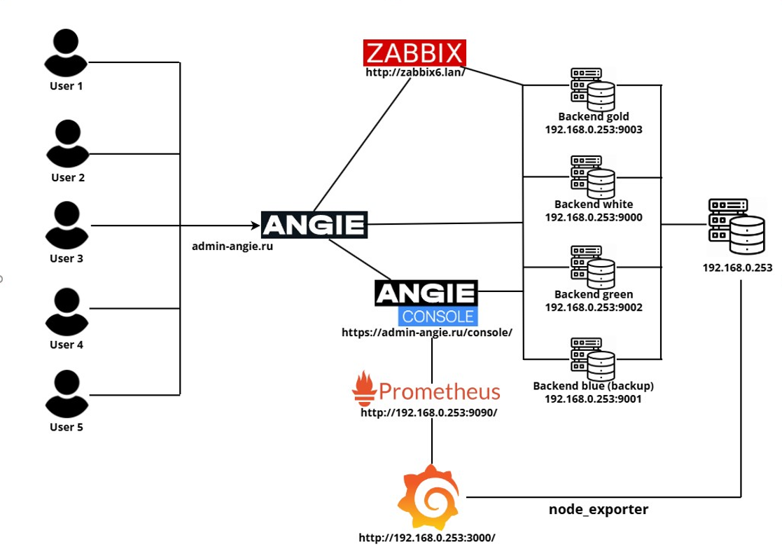

Схема

Slide 7


Что получилось
Миграция с Nginx на Angie
Оптимизация производительности
Настройка HTTPS
Балансировка нагрузки
Защита от DoS-атак и ограничение доступа
Настройка мониторинга Grafana

Slide 8



Выводы
1. | Все цели и задачи проекта выполнены
2. | Проект оказался очень полезным, я получил новый опыт и навыки
3. | Планирую в дальнейшем развиваться в том же направлении, повышать свои навыки и компетенции, набираться опыта.

Slide 9

Вопросы и рекомендации
+
–
если есть вопросы
если вопросов нет

Slide 10

Спасибо за внимание!

